Slide 2
需求: 跨越 (微)服務 的通訊方式…
非同步? Using: Message Queue
同步? Using: Request / Response (Http / RPC)
可靠? Using: Message Queue
如果通通都需要呢 ?

Slide 3
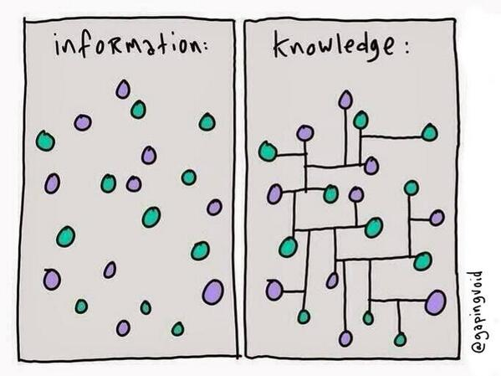
Message Queue
Thread Control
Worker Design
Rabbit MQ
C# Async / Await
System.Threading.*
https://twitter.com/hughcards/status/423952995240648704
Notes:
把資訊點連起來，能靈活運用才是知識

Slide 4


Slide 5
Message Queue Based RPC
Andrew Wu, Chief Architect @ 91APP

Slide 6


Andrew Wu 是誰?
Chief Architect @ 91APP
Microsoft MVP
Microsoft Azure Cafe, TechDays, TechED
.Net Conf 2017, 2018, DevOpsDays Taipei 2018 講師
專欄作家
談論各種軟體開發與設計的大小事，有 20 年的大型與雲端服務的開發經驗。喜歡研究各種技術背後的原理與實作細節，期許自己做個優秀的架構師。研究主題以: .NET / C# / OOP / Container / Microservices / Distributed System 為主軸，同時在部落格上也持續分享相關主題的一系列文章。期許能將這些領域的實作經驗分享到社群。

Slide 7
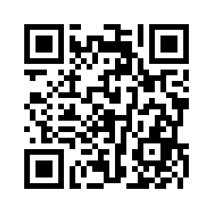
AGENDA
Message Queue Basic
Design (Architecture)
Implementation & Demo
References
HackMD (共筆、Q&A、討論)

Slide 8
Message Queue Basic

Slide 9
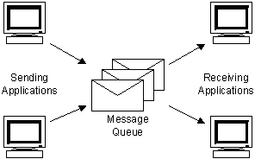
https://tw.saowen.com/a/63c04f9638e1f962669b04d6acc6b6eae697b42978b338384c0a8626bf3de617
Notes:
Basic: store and forward, queue 可以當作 buffer, 不論是 client or server 短暫離線都不會有影響
Like email, 使用信件溝通，叫可靠也較不會影響到他人目前的工作。如果你不需要及時的對談，用 email 是叫好的選擇。
可靠
寄後不理
留紀錄
有空再處理，對方不會瞬間被忙翻

Slide 10
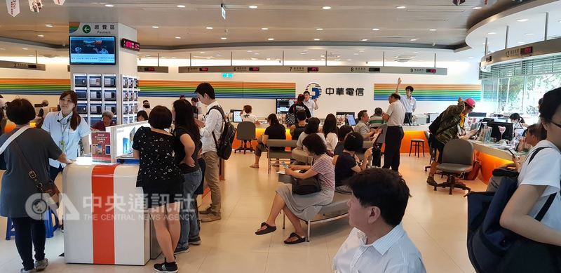
叫號處理 (dequeue)
多快能引導客人到可服務的窗口?
拿號碼
(enqueue)
印一張號碼牌要多久?
服務窗口 (worker)
多久能服務完一位客人?
等待中的客人
(queued job)
場地能容納多少人?
Notes:
號碼機 就是典型的 QUEUE
受理櫃檯就是 WORKER (CONSUMER)
顧客就是 CLIENT (PRODUCER)
決定乘載能力的幾個關鍵:
號碼機能否在有限期間內 (EX: 5 sec) 印出號碼單給 USER?
場地有沒有足夠空間給客人等待?
服務櫃台是否夠多，足以消化 QUEUE 內的 JOB ?
處理速度 = 服務櫃台數量 x 單一櫃檯的服務速度
等候人數 = QUEUE LENGTH = WAITING TIME
等候人數 = QUEUE STORAGE
客人可以先離開辦事情
櫃台若需要離開 (吃飯、上廁所)，只要處理完已受理的客人 (叫號)，別在叫下一號，就可以安全的暫離
擴充櫃檯數就能提升服務量 (SCALE OUT)

Slide 11
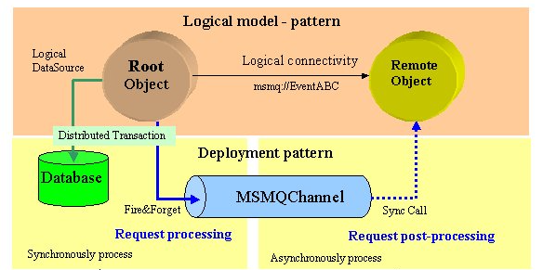
邏輯上的傳輸通道
這部分對 Client 而言是非同步的操作。
這部分是同步
的操作。
https://tw.saowen.com/a/63c04f9638e1f962669b04d6acc6b6eae697b42978b338384c0a8626bf3de617

Slide 12
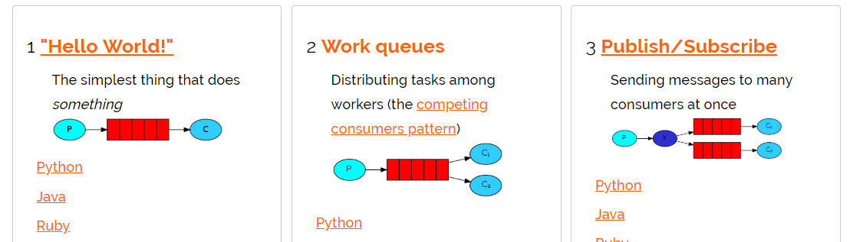
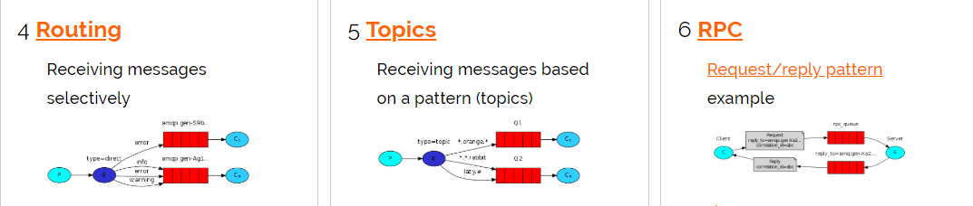
http://www.rabbitmq.com/getstarted.html

Slide 13
Design (Architecture)

Slide 14


Slide 15
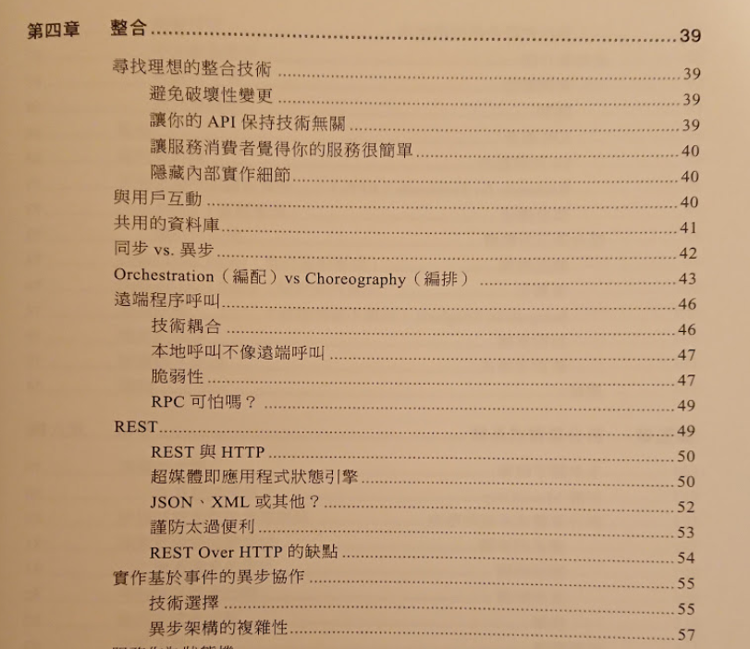

Slide 16
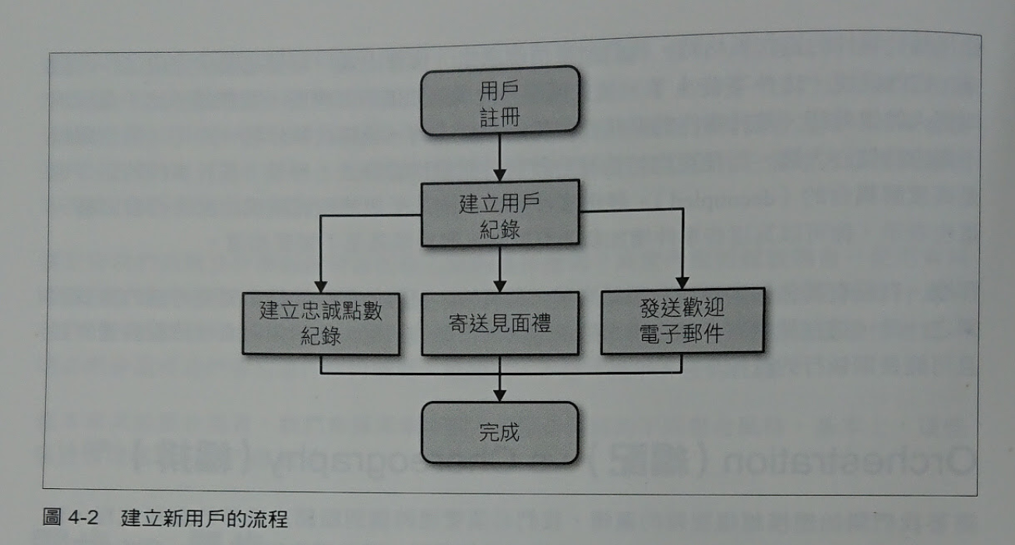

Slide 17
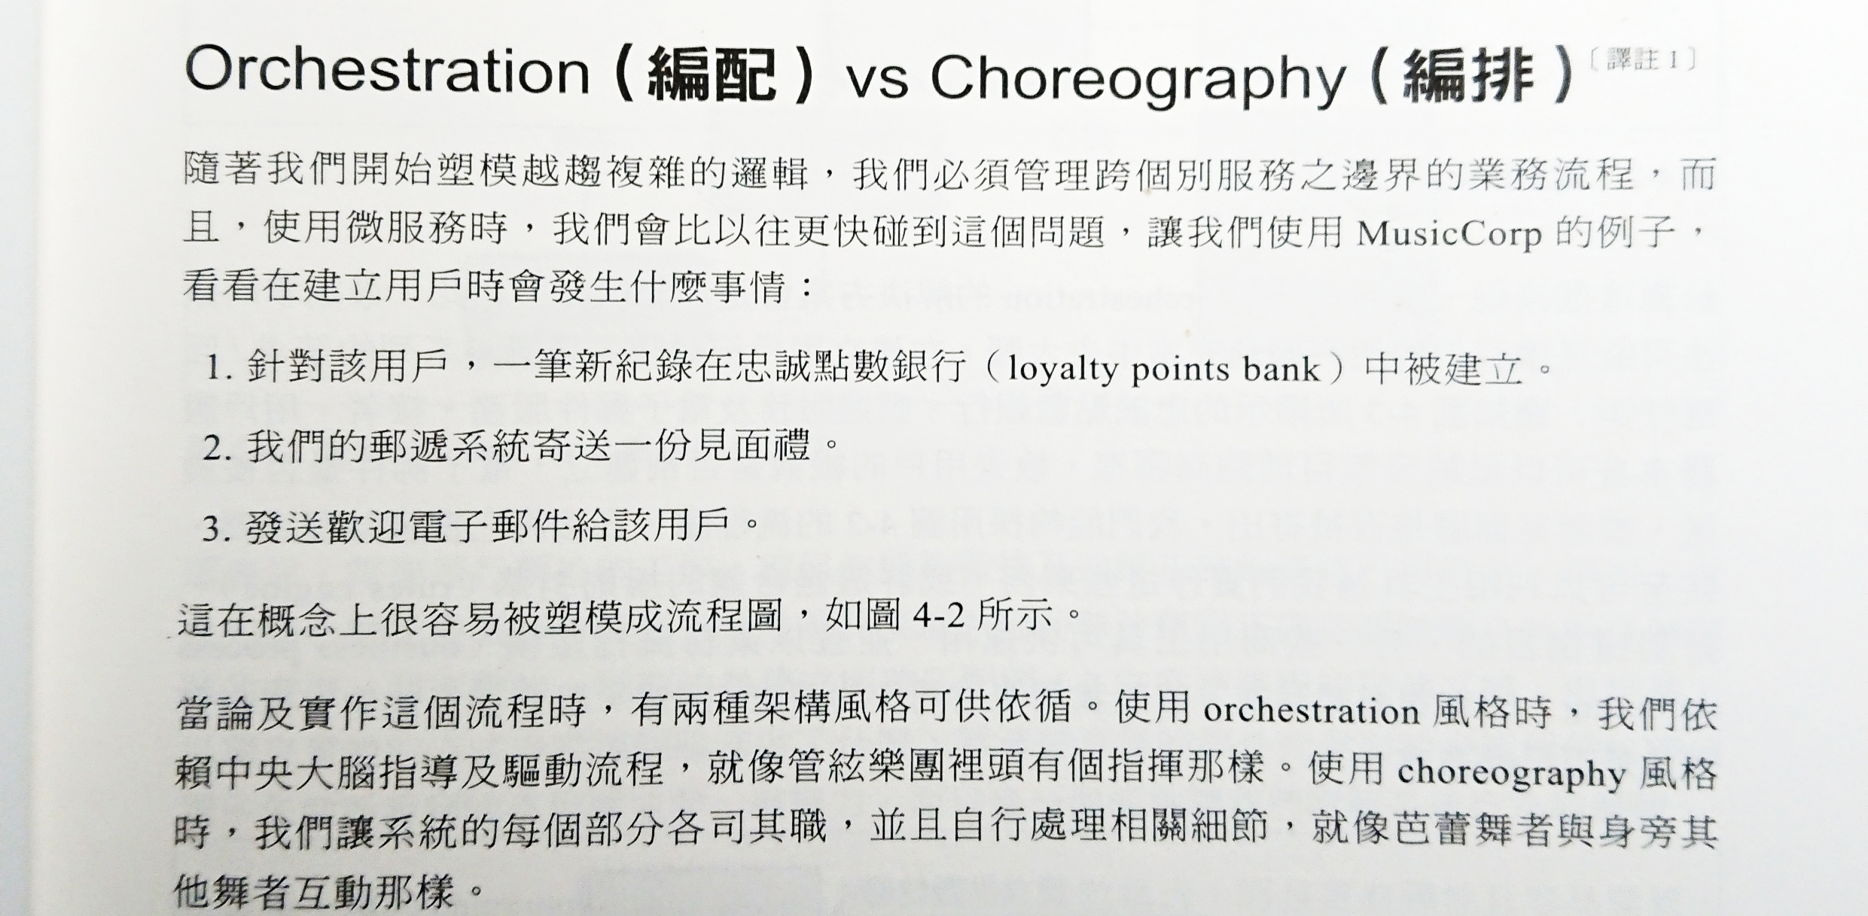
Notes:
Orchestration: 編配 (指: 交響樂, 有總指揮)
Choregraphy: 編排 (編舞、指: 芭雷舞)

Slide 18
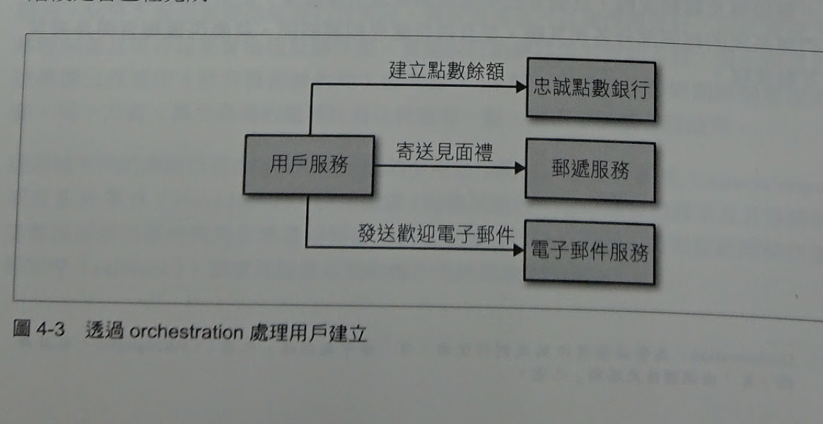
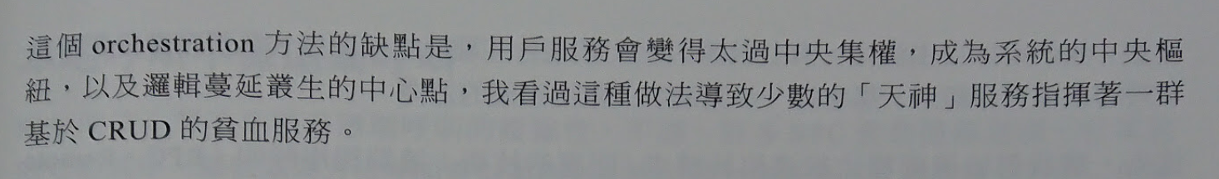

Slide 19
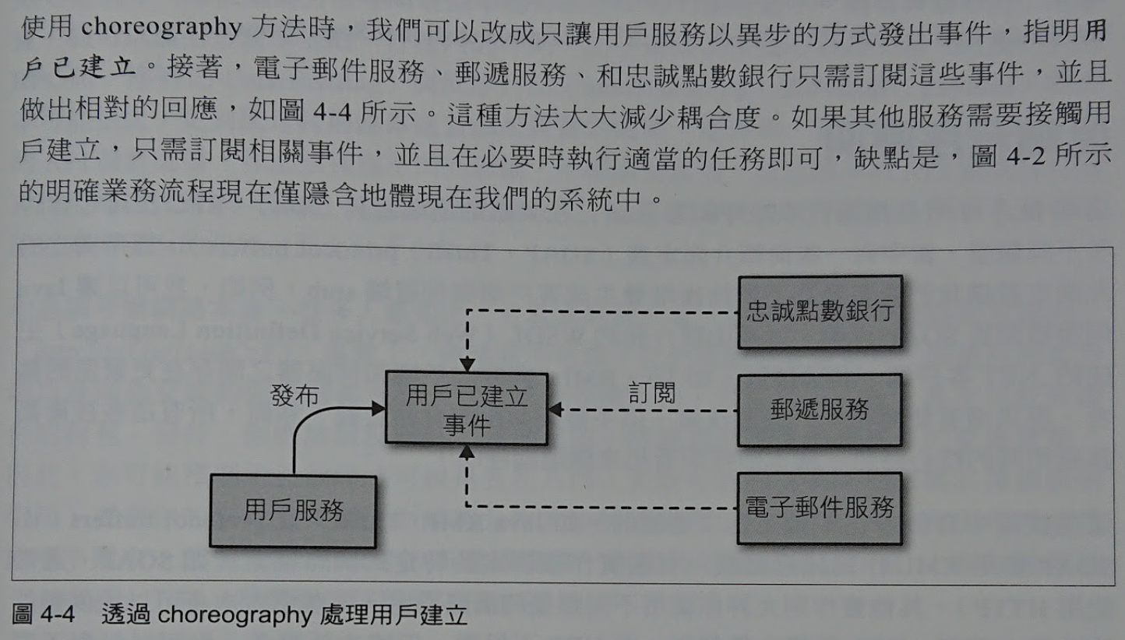

Slide 20
如果我需要等待 queue 處理結果，才能進行下一步?
RPC (over queue) & Async Call?

Slide 21
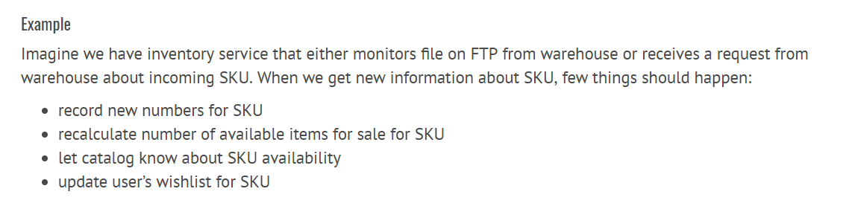
Inter-Service Communication
http://howtocookmicroservices.com/communication/

Slide 22
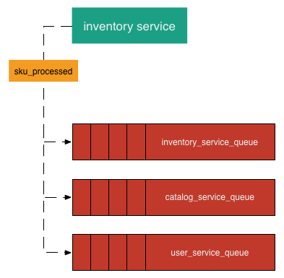
Choreography (編配)

Slide 23
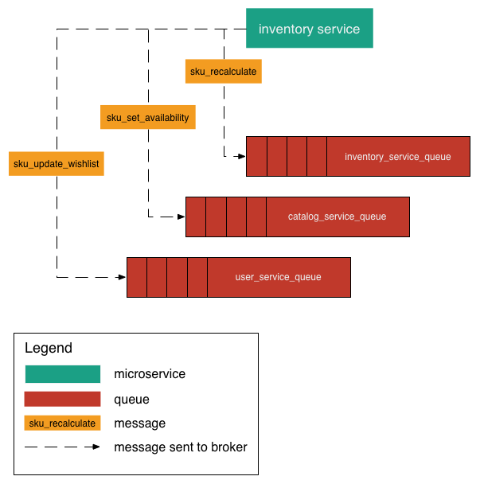
Orchestration (編程)

Slide 24
如果我需要等待 queue 處理結果，才能進行下一步?
RPC (over queue) & Async Call?

Slide 25
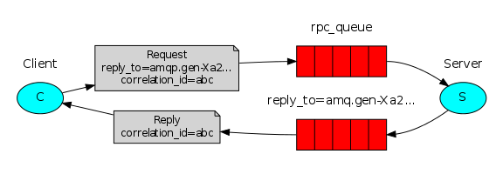
Queue RPC 基本運作原理:
送出的 Message 標註 Correlation ID 與 Reply Queue 告知回傳的管道。實作上的挑戰在於非同步的處理，以及 C / S 都要扮演 Consumer 的角色 (對不同的 Queue)。
http://www.rabbitmq.com/tutorials/tutorial-six-dotnet.html

Slide 26
Implementation & Demo ( .NET Standard 2.0 )

Slide 27
Requirement:
Good RPC Server (Implement):
Must: One Client, Multiple RPC-Call, Consumed By Multiple Workers / Consumers.
Must: Graceful Shutdown
Option: One Worker (Process), Multiple Threads (with the best performance)
Good RPC Client (Implement):
Must: Async Wait Result from RPC Server
Must: Accept Out of order return sequence

Slide 28
Requirement (可靠度優先):
Good RPC Client (Implement):
Must: 等待 RPC Server 回應的過程，必須是 Async (C#)
Must: 能連續呼叫多次 RPC Call, 允許回傳或是執行的順序可能與送出的不同
Good RPC Server (Implement):
Must: Client 呼叫多次 RPC Call, 每次呼叫可能被不同的 Worker / Consumers 處理。
Must: Worker 終止前必須能正常的消化已受理的 Message
Option: Worker 必須允許多執行緒平行處理 Message, 以達到最佳效能

Slide 29
3 Parts Design
Client Send Request Message With CID & Reply Queue。
Client Wait And Receive Reply Message And Return
Server Accept & Process Message, Return Result Message To Reply Queue, Must Support Multithread Processing

Slide 30
Design
RPC Client:
送出的 Message 必須標註 CorrelationId 與 Reply Queue。
必須封裝 RPC-Call, 等待 Server 回傳後才 RETURN (透過 async / await)
RPC Server:
處理 Message 必須抽象化 (delegate), 並且標記正確的 CorrelationId, 送到指定的 Reply Queue
必須具備平行處理多個 Message 的能力

Slide 31
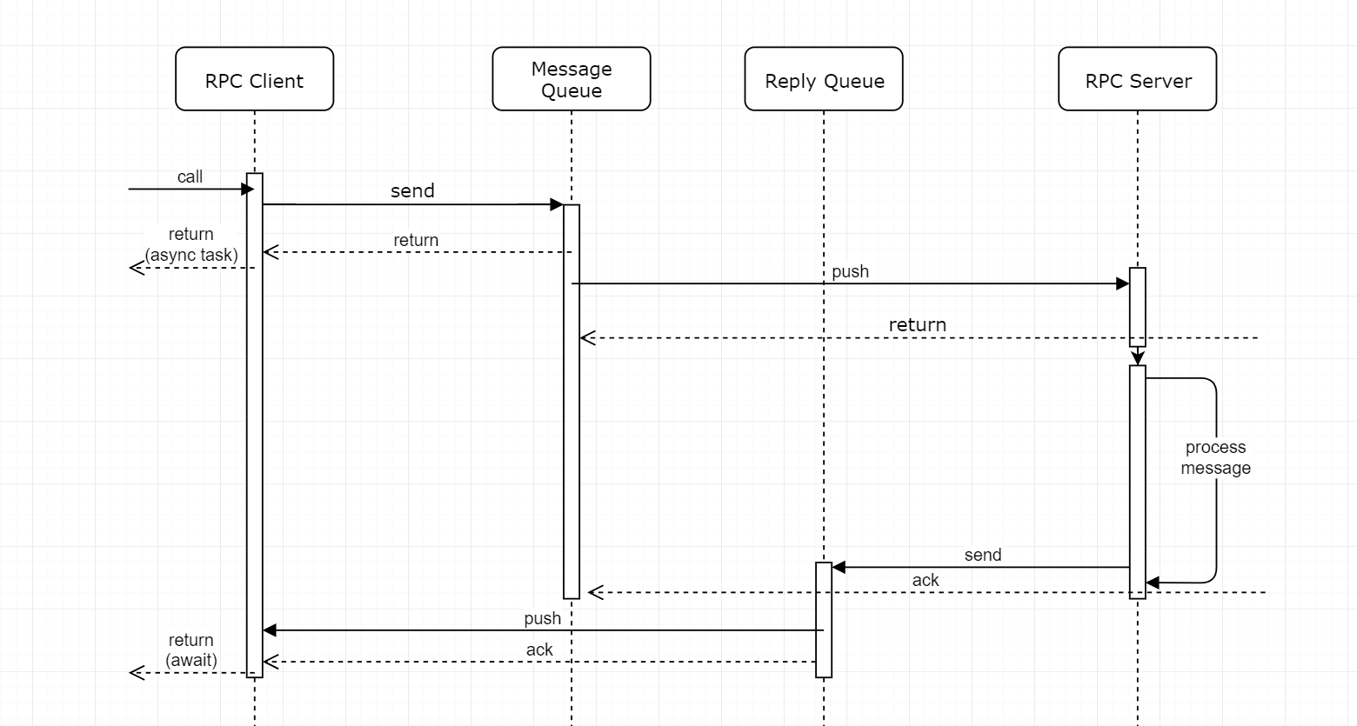
Main 呼叫 Client.CallAsync( ) 要執行完成這段 code 才會 回傳 async Task.
CallAsync( ) Task 回傳後, await 必須等到這段結束才會
拿到 Result

Slide 32
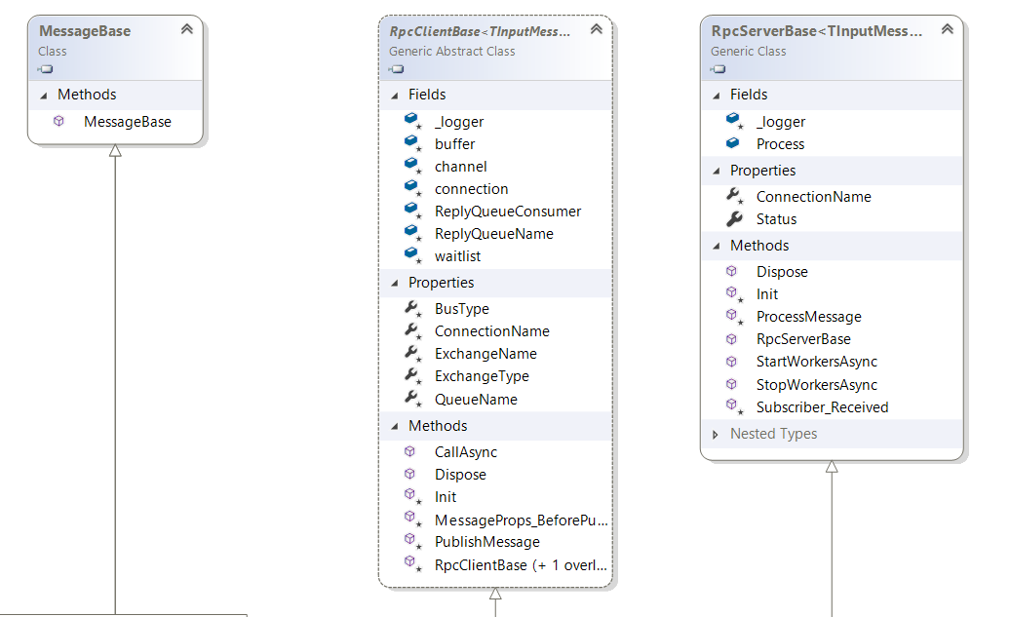

Slide 33
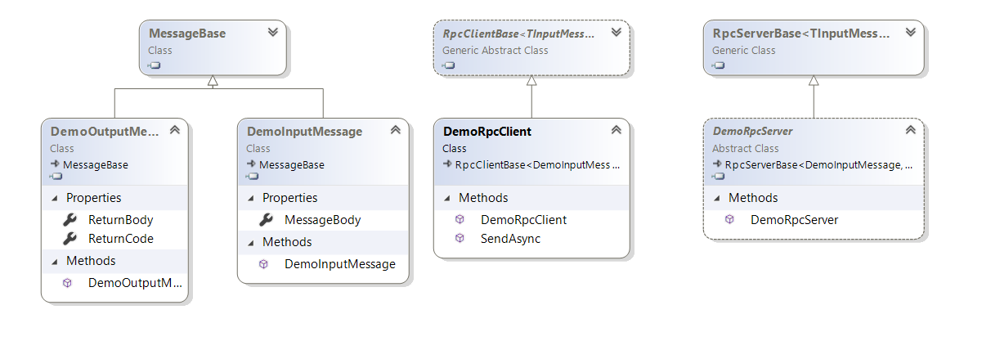
MQRPC.Core
MQRPC.Client
MQRPC.Server

Slide 34
Demo #0: RPC Client / Server Usage

Slide 35
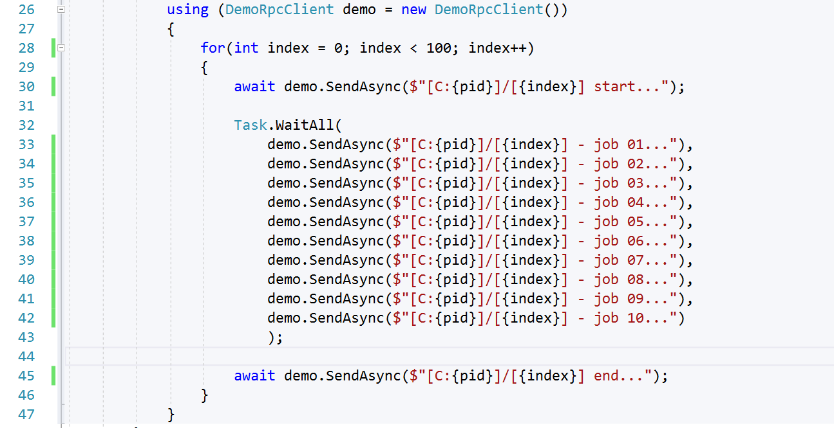
RPC-Client Usage & Implementation
Notes:
Var a = await demo.SendAsync(“Hello!”);
Console.WriteLine(….. {a} … );

Slide 36
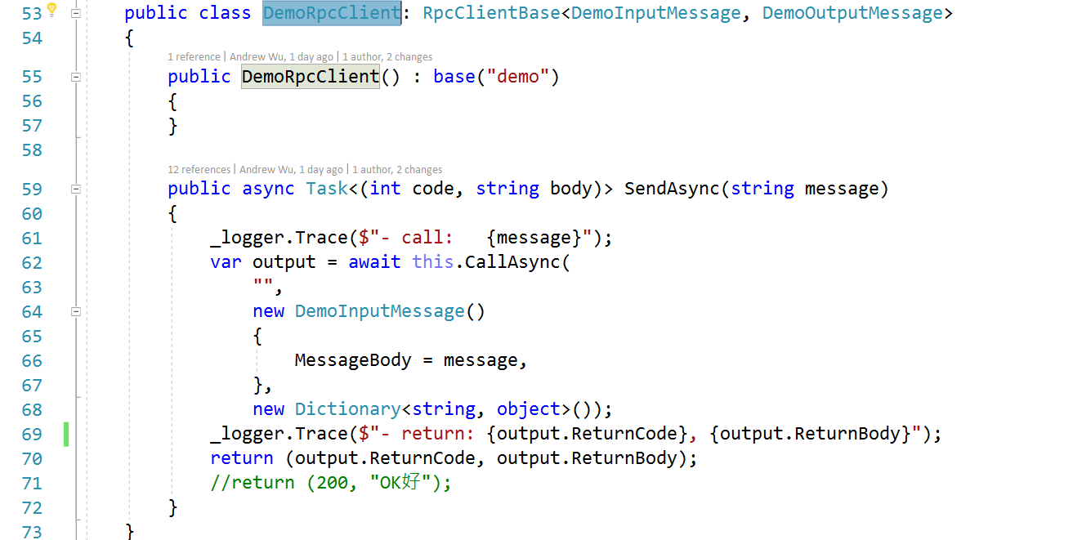
指定 Queue Name
1, 繼承 RpcClientBase
2, 輸入型別 DemoInputMessage
3, 輸出型別 DemoOutputMessage
呼叫 & 對 Input / Output 加工
C# 7, tuples
https://blogs.msdn.microsoft.com/msdntaiwan/2017/04/10/c7-new-features/#Tuples

Slide 37
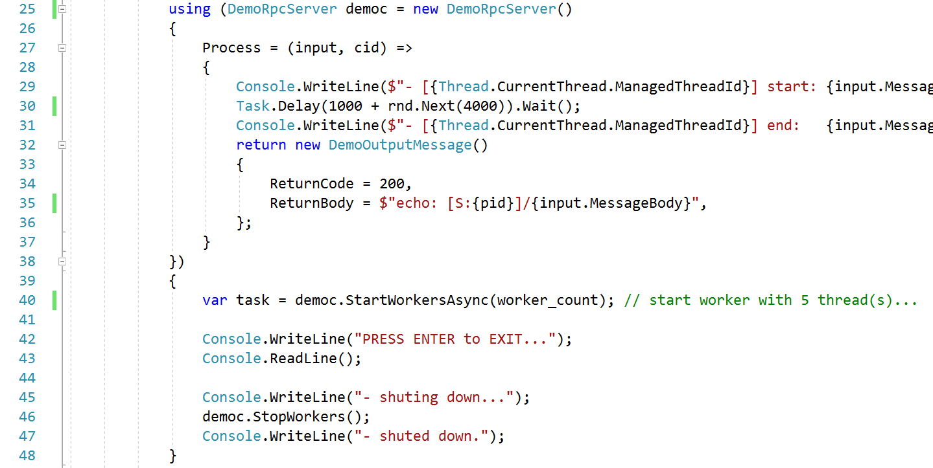
Code: RPC-Server Usage & Implementation
1. 指派 { Process Body }
2. 啟動 Worker (啟用 5 執行緒)
3. 結束 Worker (必須等待 Message 都處理完畢)

Slide 38
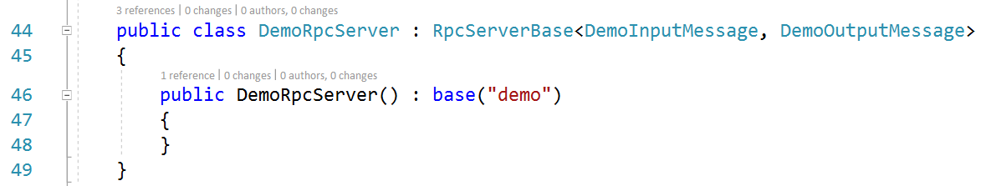

Slide 39
Code #1: Client Send Request Message With CID & Reply Queue。

Slide 40
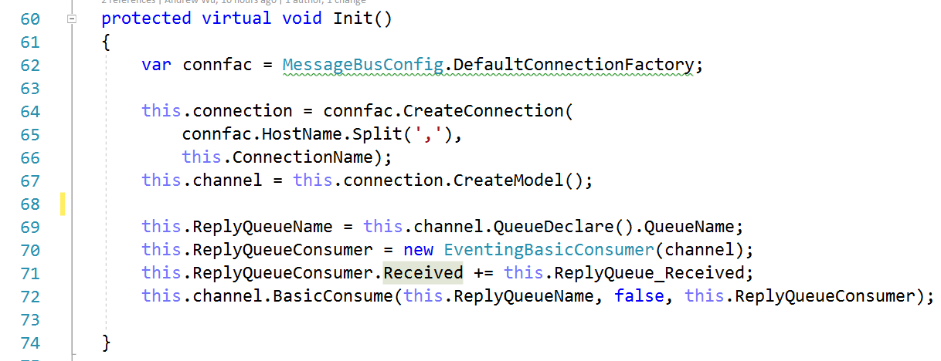
Prepare Reply Queue @ RpcClient.Init( )
RpcClient Init 時先準備好 ReplyQueue,
註冊好 Received EventHandler

Slide 41
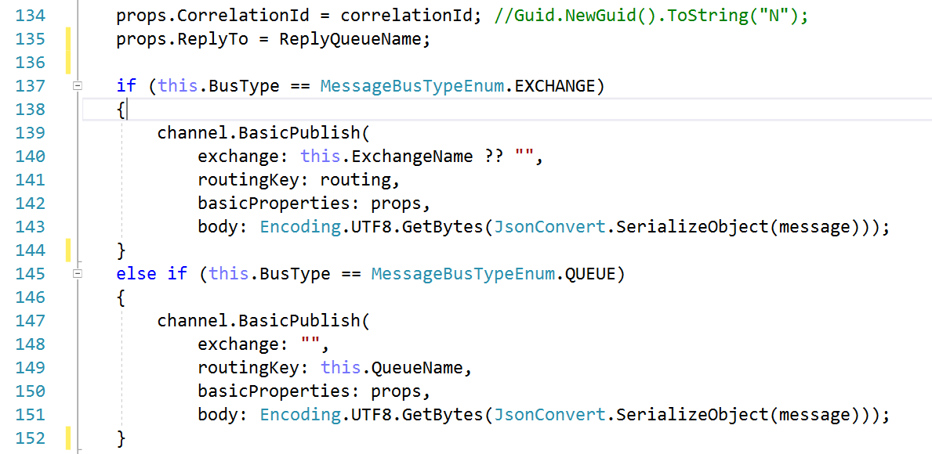
Send Message With “ReplyTo” & “CorrelationID”
訊息屬性指定 CorrelationId 以及 ReplyTo 資訊
送出訊息
Notes:
PublishMessage()

Slide 42
Code #2: Client Wait And Receive Reply Message And Return

Slide 43
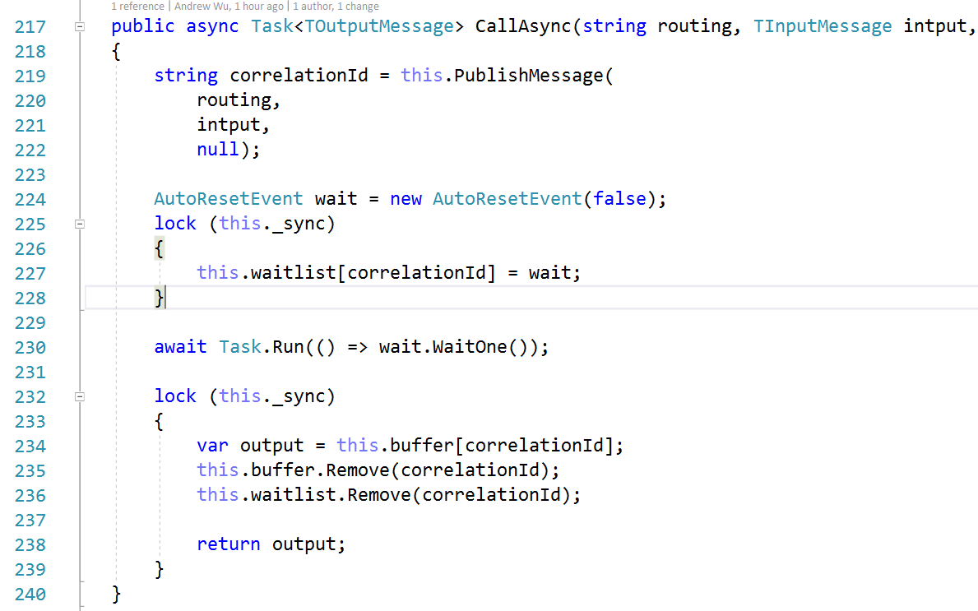
Send Message And Wait Reply Message…
1. 送出訊息 (with correlation Id & reply to)
2. 產生 AutoResetEvent, 預設狀態 false
同時開始等待，直到 AutoResetEvent 被 Set( ) 為止
3. 取得 Response, 以及其他善後處理

Slide 44
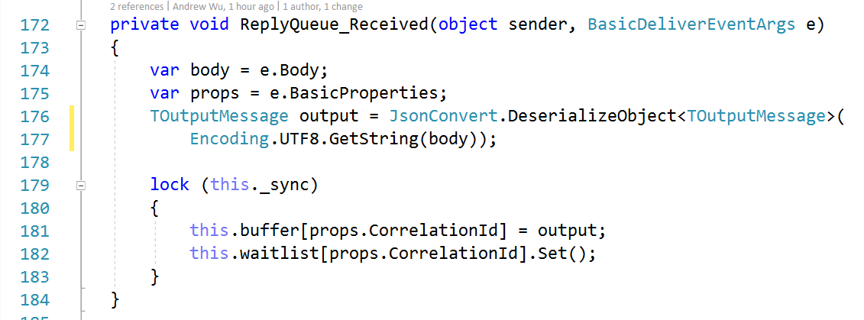
Notify “Wait Reply” When Reply Msg Received
2-1, 收到 reply message, 呼叫 AutoResetEvent.Set( )
通知 CallAsync( )

Slide 45
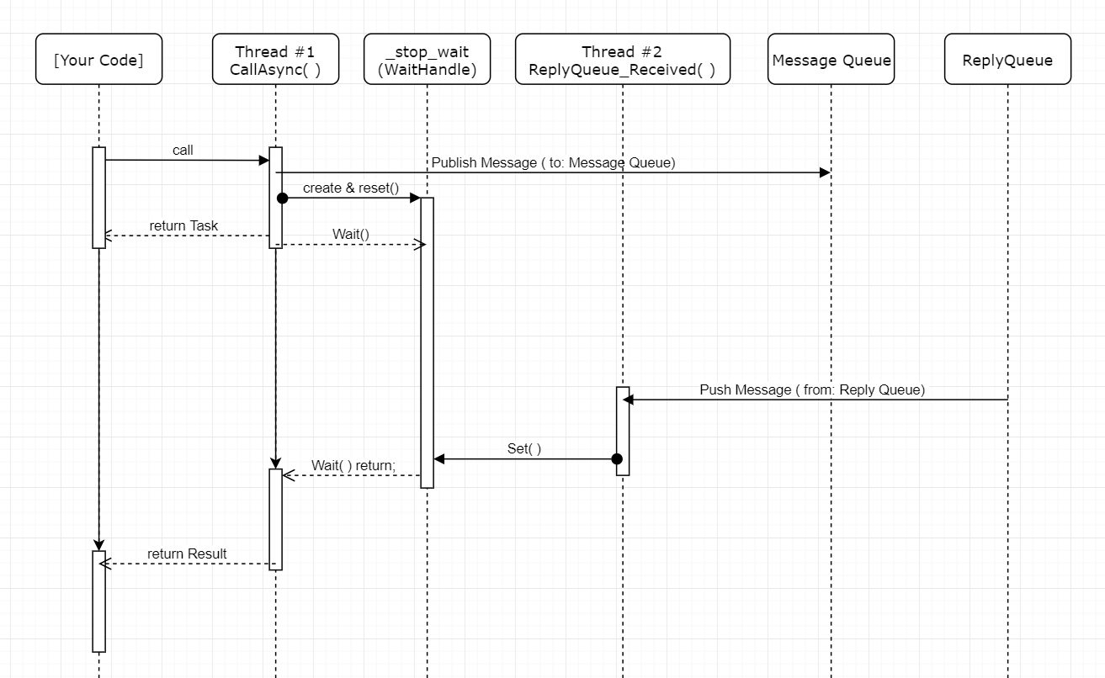

Slide 46
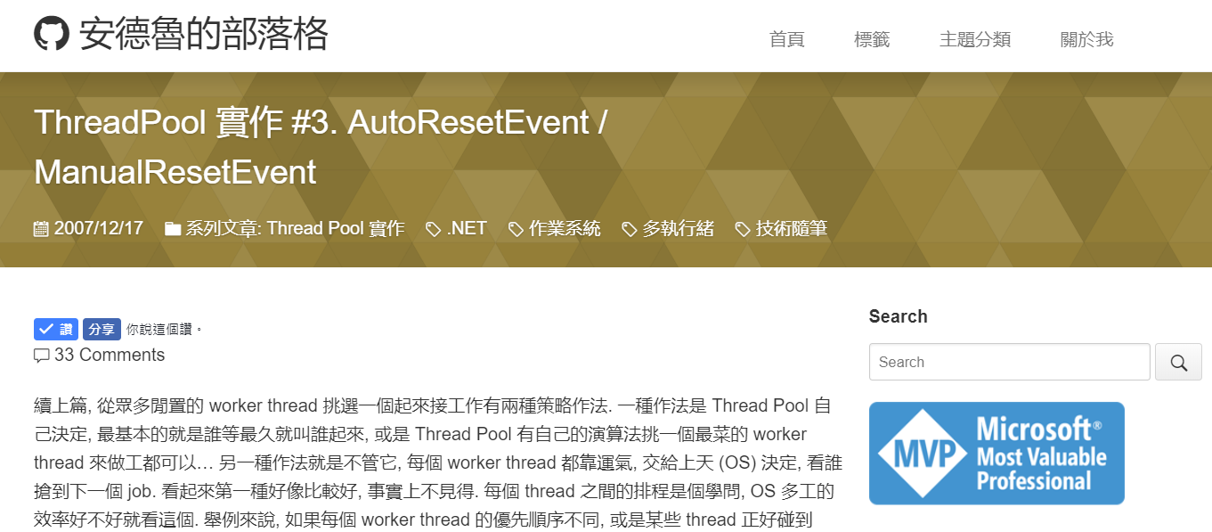
What Is “AutoResetEvent” ?
https://columns.chicken-house.net/2007/12/17/threadpool-%E5%AF%A6%E4%BD%9C-3-autoresetevent-manualresetevent/

Slide 47
Code #3: Server Accept, Process & Return Message

Slide 48
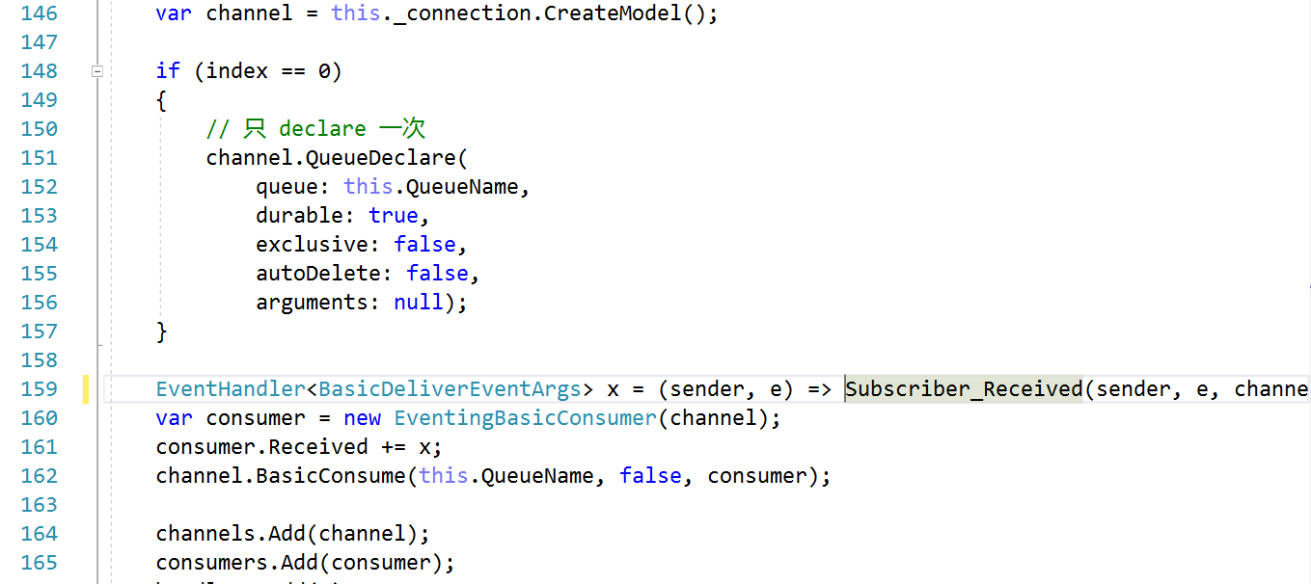
1. Init RpcServer, 指定 Subscriber_Receiver( ) 事件處理器

Slide 49
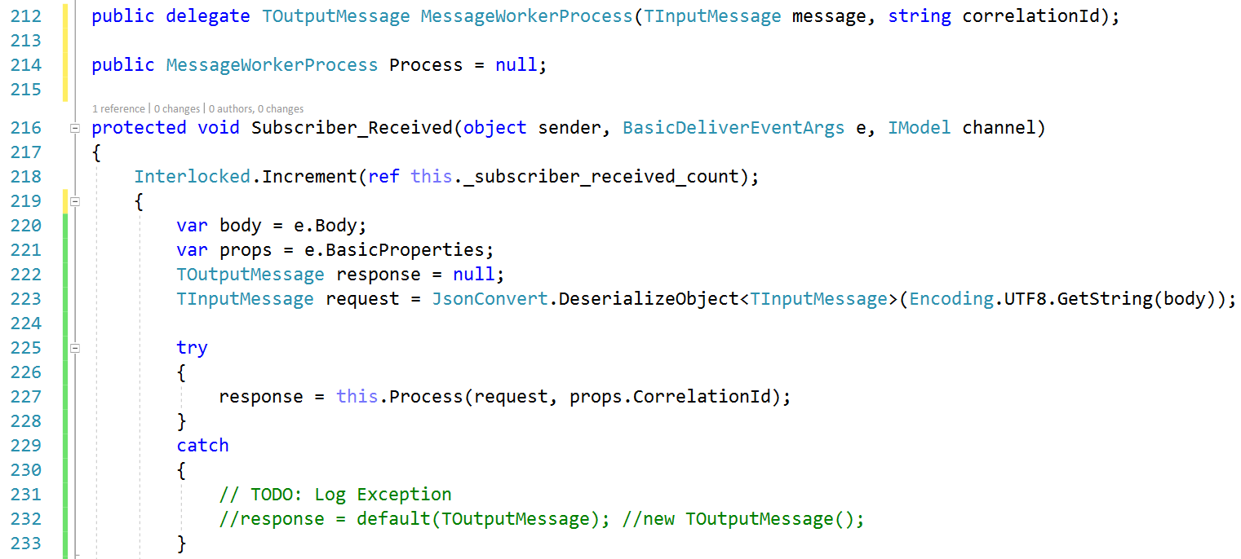
2. 定義 MessageWorkerProcess 委派型別，並且讓外部自行指定 Process 內容。
3. 收到訊息，反序列化 InputMessage, 執行 Process( )

Slide 50
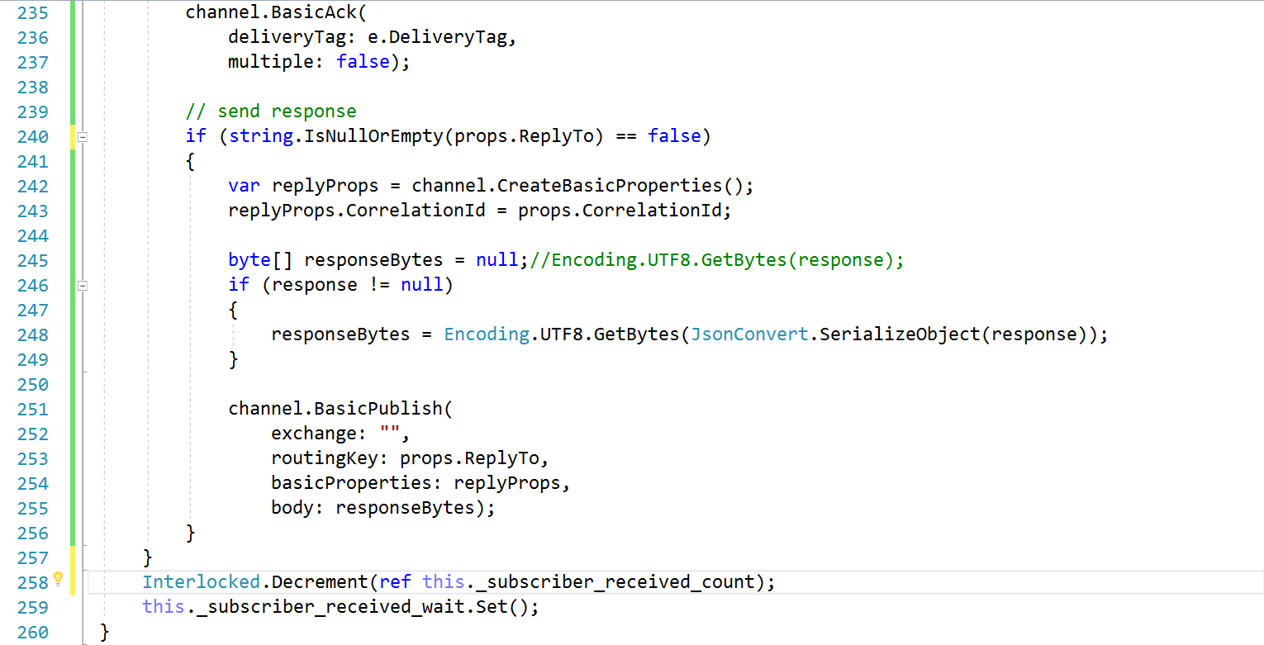
4. 送出 InputMessage Ack, 確認已處理完畢。
5. 序列化 OutputMessage, 附上 CorrelationId, 將訊息送到 Client 指定的 Reply To { Queue }

Slide 51
Code #4: Support Multithread Processing & Graceful Shutdown

Slide 52
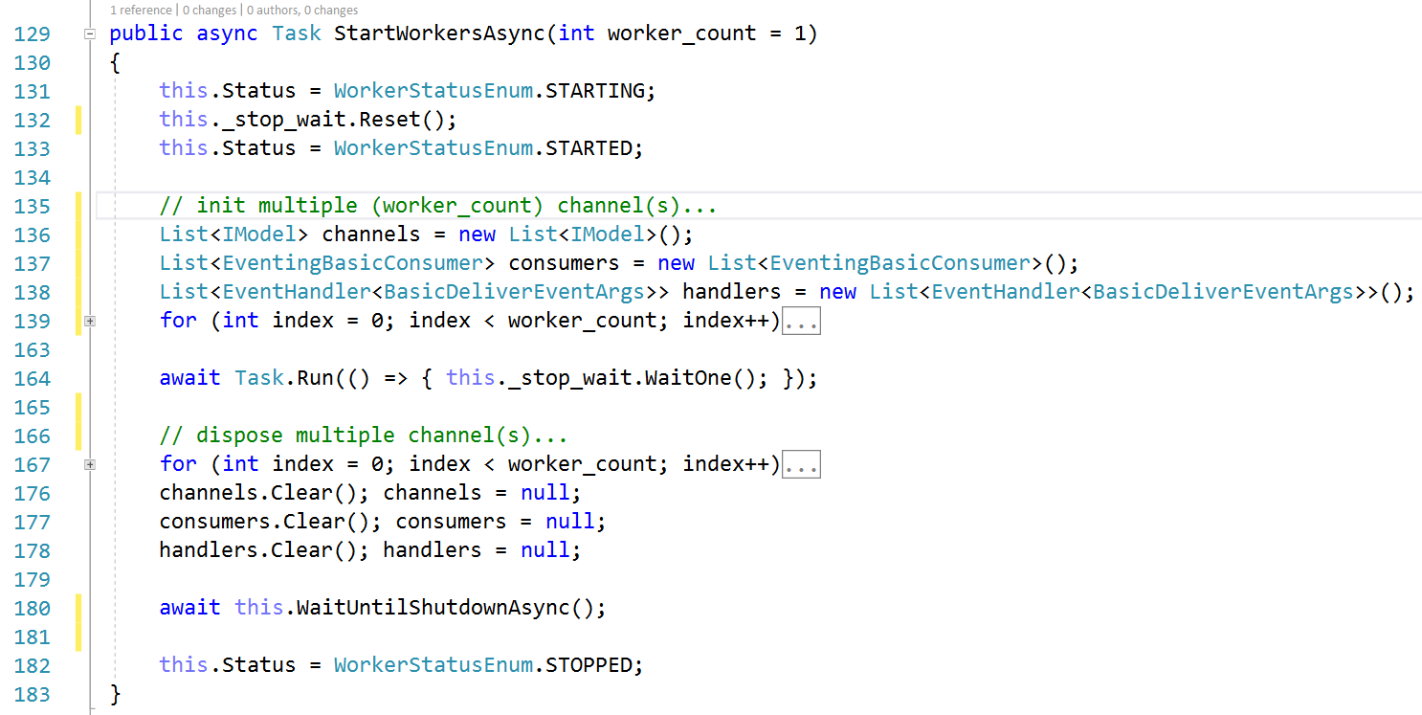
1. 初始化 Worker
2. 建立指定個數的 channel, 每個 channel 都有專屬的 threads 處理 event
3. 等待 Worker 關閉 (shutdown) 指令
4. 開始關閉連線，避免再接收到新的 message
5. 等待已經接收的 message 處理完畢

Slide 53
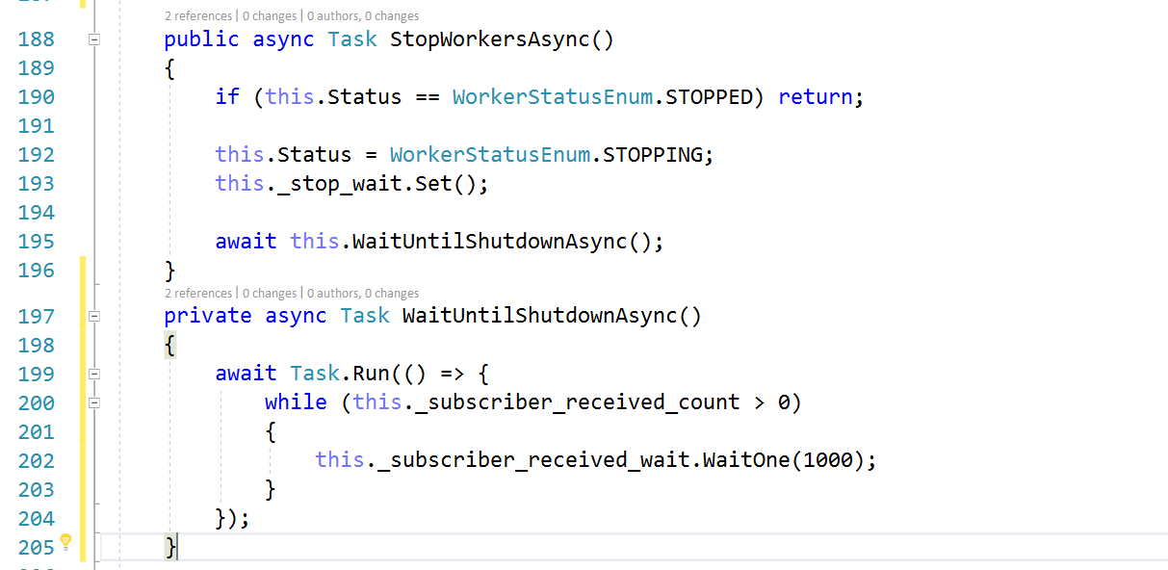
1. 通知 StartWorkerAsync( ), 執行 shutdown 程序
2. 等待已接收的 message 處理完畢
註解: 每個訊息處理完畢，都會喚醒 _subscriber_received_wait。
每次被喚醒都確認看看處理中的 message counter 是否為 0

Slide 54
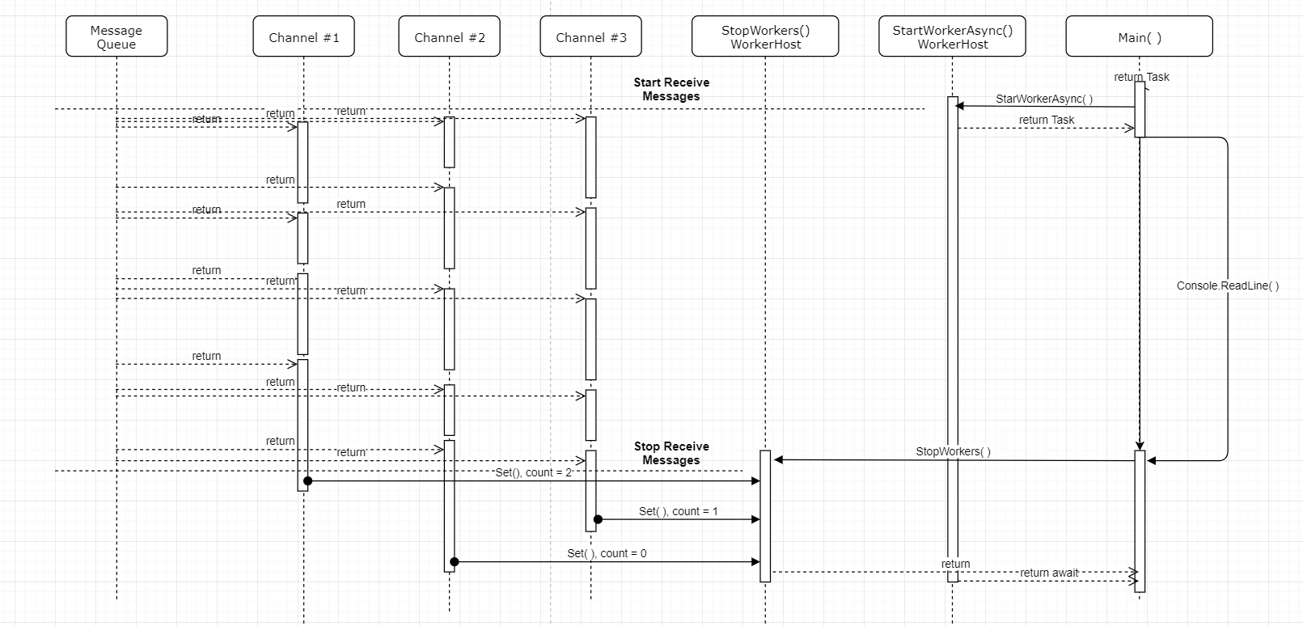
3 Worker(s)
開始受理訊息
停止受理新訊息
所有訊息處理完畢

Slide 55
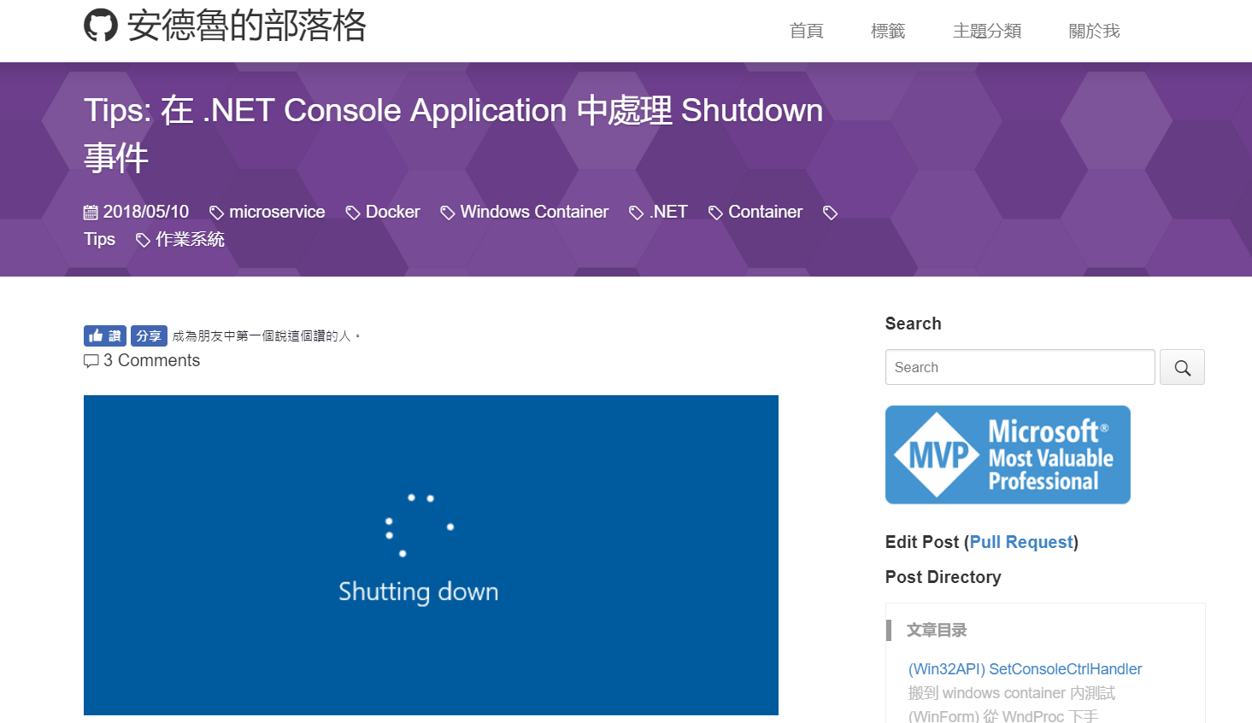
Tips: 如何處理 Windows 關機事件?
https://columns.chicken-house.net/2018/05/10/tips-handle-shutdown-event/

Slide 56
Demo #5: Live Demo

Slide 57
References

Slide 58
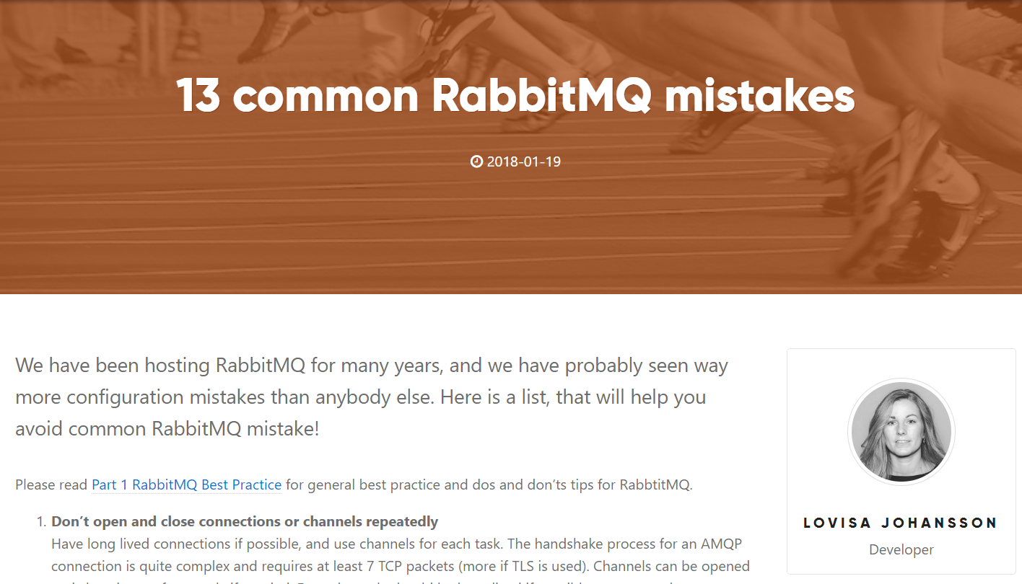
https://www.cloudamqp.com/blog/2018-01-19-part4-rabbitmq-13-common-errors.html

Slide 59
Don’t open and close connections or channels repeatedly
Don’t use too many connections or channels
Don’t share channels between threads
Don't have too large queues
Don't use old RabbitMQ/Erlang versions or RabbitMQ clients/libraries
Don't have an unlimited prefetch value
Don't ignore lazy queues
Limit queue size with TTL or max-length - if possible
Use multiple queues and consumers
Persistent messages and durable queues for a message to survive a server restart
Split your queues over different cores
Consume (push), don’t poll (pull) for messages
Missing HA policy while creating a new vhost on a cluster

Slide 60
RabbitMQ Tutorials: C# RPC
http://www.rabbitmq.com/tutorials/tutorial-six-dotnet.html

Slide 61
RabbitMQ Request-Response Pattern
https://dzone.com/articles/rabbitmq-request-response
Exclusive Reply Queue Per Request.
Exclusive Reply Queue Per Client
Durable Reply Queue
EasyNetQ

Slide 62
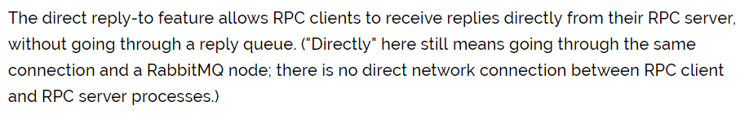
Rabbit MQ: Direct reply-to
https://www.rabbitmq.com/direct-reply-to.html
Notes:
MSMQ 也有類似機制，可以指定 correlaction id 取得 reply message, 而不用按照順序 FIFO 找
MSMQ 的 ack 狀態有專屬管道可以通知 client, 讓 client 能做到 whatsapp 類似功能: 已送達 V, 已讀 VV

Slide 63
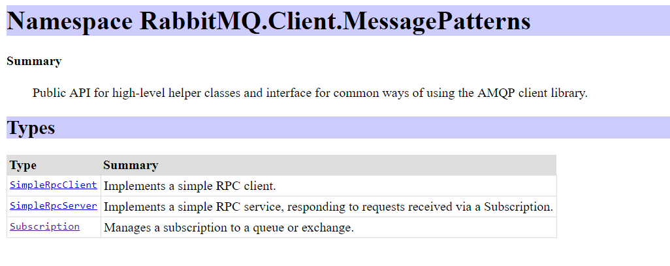
RabbitMQ: Message Patterns
https://www.rabbitmq.com/releases/rabbitmq-dotnet-client/v3.4.2/rabbitmq-dotnet-client-3.4.2-client-htmldoc/html/namespace-RabbitMQ.Client.MessagePatterns.html
https://github.com/rabbitmq/rabbitmq-dotnet-client/tree/master/projects/client/RabbitMQ.Client/src/client/messagepatterns

Slide 64
Question?

Slide 65
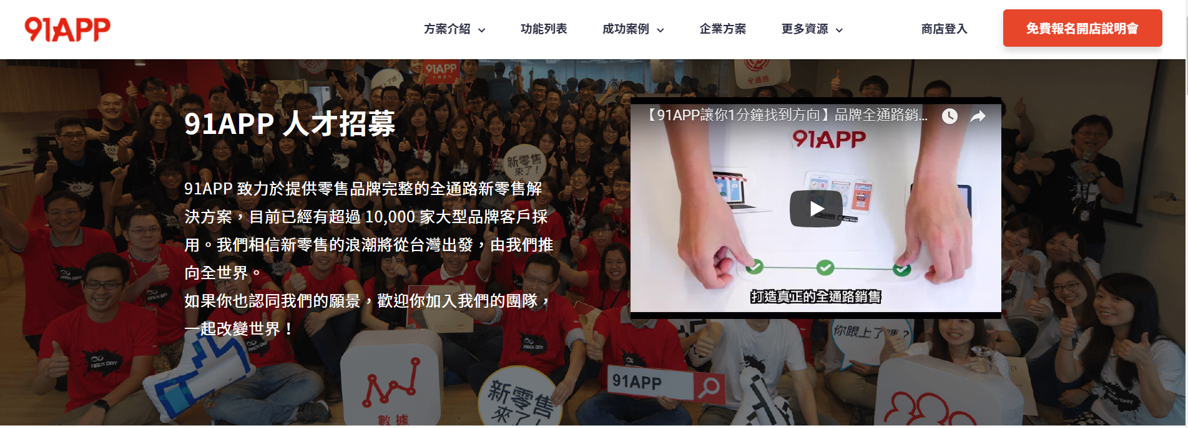
【我們正在招募】
● 架構師
● C# Asp.Net MVC開發工程師
https://www.91app.com/careers/

Slide 66












特別感謝

Slide 67



Study4.TW
社團
Study4.TW
粉絲團
fb.com/groups/216312591822635
Study4.TW
fb.com/Study4.tw

Slide 68


